Slide 1
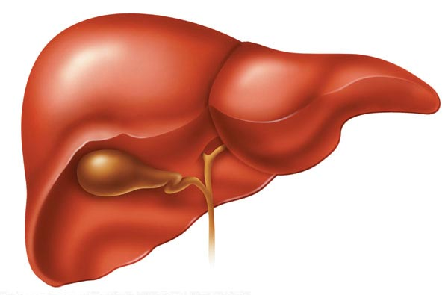
28 DE JULIO DIA MUNDIAL CONTRA LA HEPATITIS VIRALES
SERVICIO DE GASTROENTEROLOGIA –UNIDAD DE HIGADO
HOSPITAL CENTRO DE SALUD ZENON SANTILLAN – TUCUMAN

Slide 2
¿POR QUE DIA MUNDIAL CONTRA LA HEPATITIS?
EN EL 2010 LA OMS DECLARO EL 28 DE JULIO DIA MUNDIAL CONTRA LA HEPATITIS EN HONOR AL DR SAMUEL BLUMBERG DESCUBRIDOR DE LA HEPATITIS B
EL OBJETIVO ES BRINDAR LA OPORTUNIDAD DE EDUCAR E INFORMARLE A LA POBLACION Y PERSONAL DE SALUD PARA AYUDARLE A ENTENDER QUE LA HEPATITIS ES UN PROBLEMA DE SALUD PUBLICA DE ALCANCE MUNDIAL, PARA ESTIMULAR LAS MEDIDAS PREVENTIVAS Y DE CONTROL DE ESTA ENFERMEDAD EN EL MUNDO.

Slide 3
¿Por qué es un Problema Salud en el Mundo
CADA AÑO CASI 1MILLON DE PERSONAS MUEREN POR HEPATITIS VIRICA.
LOS VIRUS B Y C SON LA CAUSA PRINCIPAL DE CANCER DE HIGADO EN EL MUNDO Y REPRESENTAN EL 78% DE LOS CASOS
CASI 1 DE CADA 3 HABITANTES DEL PLANETA ( 2000 MILLONES DE PERSONAS ), ESTA INFECTADO POR EL VIRUS B Y 1 DE CADA 12 PADECE INFECCION CRONICA POR EL VHB O VHC E IGNORAN QUE PADECEN LA INFECCION.
LAS CO INFECCIONES VHB/HIV VHC/HIV SON UN PROBLEMA CADA VEZ MAYOR EN LOS PAISES CON EPIDEMIAS DE HIV Y ENTRE LOS CONSUMIDORES DE DROGAS INYECTABLES.
LA PRINCIPAL CAUSA DE MUERTE DE LOS PACIENTE CON HIV SON LAS ENFERMEDADES HEPATICAS CRONICAS PRODUCIDAS POR VIRUS B Y C.

Slide 4
QUE ES LA HEPATITIS
ES UNA INFLAMACION DEL HIGADO CAUSADA GENERALMENTE POR UNA INFECION VIRICA.
LOS PRINCIPALES VIRUS SON : A,B,C,D,E ELLOS SON LOS DE MAYOR PREOCUPACION POR LA GRAN MORBILIDAD Y MORTALIDAD QUE CAUSAN ,LA POSIBILIDAD DE GENERAR EPIDEMIAS Y EN CONJUNTO SON LA CAUSA MAS COMUN DE CIRROSIS Y CANCER HEPATICO, EN PARTICULAR EL B Y EL C.

Slide 5
En la Actualidad Es Una Epidemia Silenciosa
En las últimas décadas la Comunidad internacional No ha prestado suficiente Atencion A las hepatitis Virales A pesar de que la Carga de Morbilidad es Muy Alta El Intervalo de Décadas entre La infección y La enfermedad HEPÁTICA Crónica y El Cáncer De Hígado hizo que fuera muy difícil Vincularlas y por es se Transformo en una Epidemia Silenciosa.
En el 2010 La Asamblea mundial de la Salud Aprobó la resolución WHA 63.18 En dónde se Hace un Enfoque Integral De la Prevención y El Control de Las Hepatitis Virales.
ESTO LLEVO A QUE POR PRIMERA VEZ LA HEPATITIS C SEA CURABLE.

Slide 10
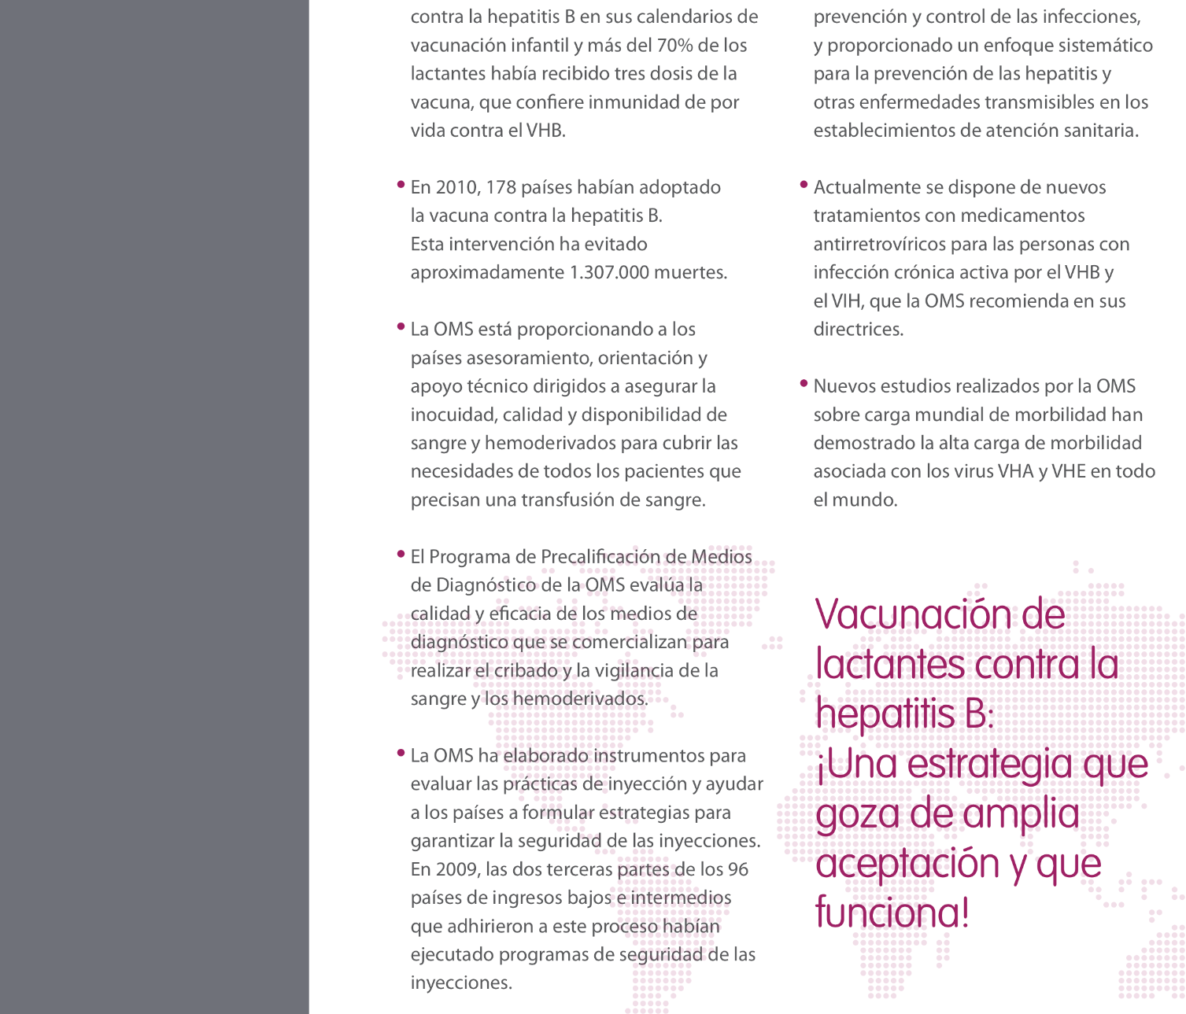

Slide 11
COMENZEMOS A CONOCER LAS HEPATITIS VIRALES
HABLEMOS DE LA A
HABLEMOS DE LA B
HABLEMOS DE LA C
HABLEMOS DE LA E

